Slide 1
高速バス発着機能の強化について
資料３－２
第4回都市再生緊急整備地域検討協議会
2020年10月6日

Slide 2
自社・自己紹介
会社概要
社名
設立日
所在地
代表
事業内容
高速バスマーケティング研究所株式会社
2011年3月1日
横浜市港北区大倉山1-25-2-401
成定 竜一（なりさだ りゅういち）
コンサルティング業
・高速バス事業者、周辺企業に対するアドバイザリー業務
・高速バスターミナル開業支援
代表者略歴
1972年、兵庫県生まれ。早稲田大学商学部卒
㈱ロイヤルホテル（リーガロイヤルホテルグループ）、楽天バスサービス㈱取締役（「楽天トラベル」高速バス予約事業責任者）を経て2011年より現職
国土交通省「バス事業のあり方検討会」委員（2010～12年）、国土交通省／観光庁「国内観光の振興・国際観光の拡大に向けた高速バス・ＬＣＣ等の利用促進協議会」構成員（2015年～）など
「一般社団法人高速バス東京駅周辺停留所運用事業者協会」顧問（2013年～）
新聞、テレビなどでのコメント多数

Slide 3
高速バス事業、高速バスターミナルの
現状と課題

Slide 4
年間輸送人員の推移（全国）
高速ツアーバス
（当時）
「高速乗合バス運行状況」「国内線輸送実績について」（ともに国土交通省。2019年）より当社にてグラフ作成
103,503千人
1億人
国内線航空
高速ツアーバス廃止→新高速バス制度
「バスタ新宿」開業
「既存」高速乗合バス
2002
11
15
18
1975
97
08
05
年間輸送人員1億人超。航空を上回る「第二の幹線輸送モード」
安全面の規制再強化と「バスタ新宿」発着枠キャップにより足踏み
（2020年度は「新型コロナ」の影響で大幅減少の見込み）

Slide 5
高速バス市場の特徴
１
夜行路線は1割程度。長距離（おおむね片道350㎞以上）限定
毎日約15,000便（全国）のうち、短・中距離の昼行路線が9割近く
２
利用の中心は「地方の人の都市への足」
鉄道直通がない区間では高シェア
・大阪府⇔徳島県の流動に占める高速バスのシェア 86.3％
鉄道と競合する区間では、地方側在住者の比率大
・岡山県民の大阪へ／からの流動に占める高速バスのシェア19.9％
（大阪府民の岡山へ／からの流動 5.8％）
国土交通省「第5回全国幹線旅客純流動量調査」より当社にて算出
３
地方側でシェアが高い背景
高い認知度 乗合バス事業者は「地元の名士企業」
パーク＆ライドが定着 高速道路IC周辺に巨大駐車場を整備
都市側で中心市街地（官庁街、繁華街）に直接乗り入れ
４
長距離・夜行路線は若年層が中心
大都市間路線（首都圏～京阪神など）は2006年以降、ウェブ活用で急成長。多数の既存／新規事業者がウェブ上で競合
「老若男女」多様な利用。「若者が節約」イメージは一部の夜行便に限定
地方部と大都市との交流に大きな存在感

Slide 6
高速バス以外のバスサービスの需要
FIT（個人自由旅行）化が進展するインバウンド
従来：団体ツアーで訪日
現状・今後：FIT
全行程を添乗員が同行
到着空港で貸切バスに乗り込み
立ち寄り地地（名所旧跡、免税店など）に貸切バスで直接訪問
家族や友人単位で行動
公共交通を乗り継いで旅行。立ち寄り先で、着地型（現地参加型）ツアーに参加
立ち寄り地（例：心斎橋）での駐車スペース整備から、「着地型ツアー（定期観光バスを含む）発着のメッカ」整備へ
その他の貸切バス乗降の需要
発地型ツアーの集合場所
大阪周辺の方対象の、旅行会社の国内ツアーの集合・乗車場所
新幹線の「受け」
鉄道で到着する団体（修学旅行生など）がバスに乗り換え（または逆）
国内旅行においても貸切バスの需要は根強い

Slide 7
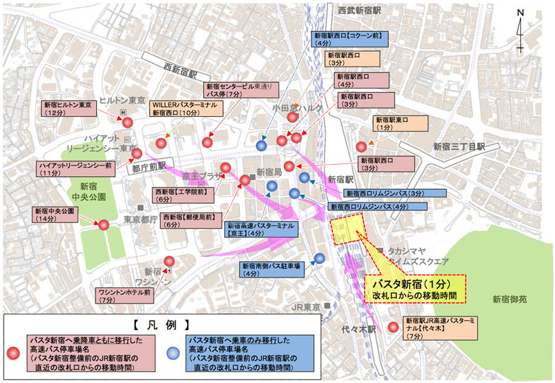
「バスタ新宿」の効果と課題
「バスタ新宿」内の「新宿高速バスターミナル」概要
2016年4月開業の交通結節点「バスタ新宿」内に高速BT新設
JR新宿駅直結
高速バス業界に大きな恩恵
19ヶ所に分散していた高速バス停留所を「駅上一等地」に集約
自社BTを保有していた事業者にとっては経費節減。 路上停留所だった事業者は、立地も待合環境も改善
公平な競争機会：2002年に免許制から許可制へ（新規参入容認）
集客対象となった停留所（画像：東京国道事務所）
一方で、停留所確保は困難なままで、新規参入が進んでいなかった

Slide 8
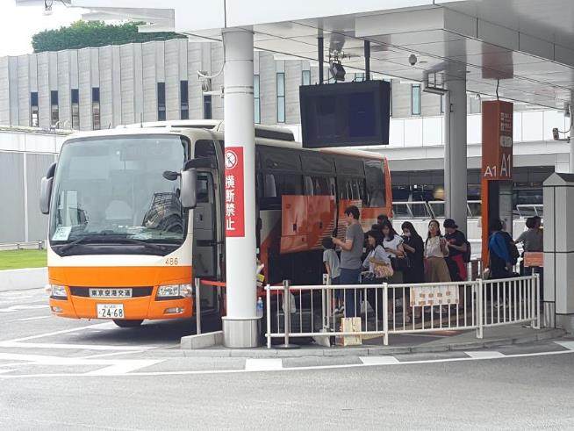
「バスタ新宿」の効果と課題
課題も
待合環境
乗降バースは屋外が中心
待合ロビーはあるが、乗車12バース中、9バースが屋外。
構造上の制約で、空港連絡バスや短距離高速バスなど自由席路線（＝並んで待つ必要あり）を屋外バースに配置せざるを得ず、吹きさらしの中で乗客が並ぶ必要性が生じた
※長距離の座席指定制路線は並んで待つ必要なし
発着枠のキャパシティ
・構想時900便／日を想定→開業時の新宿発着便は1600便／日
・出入路が信号制御（ほとんどの便が右折進入）
続行便（多客日の2号車、3号車）や増便ダイヤ改正に大きな制約
公共による高速バスターミナルへの業界からの期待は大きい
現場の運用、拡張性などに十分な配慮が必要

Slide 9
大阪における高速バス市場の現状、課題

Slide 10
大阪発着の高速バスの現状
大阪発着の高速バス便数
交通新聞社「高速バス時刻表」掲載便のみカウント
※同時刻表に非掲載の便がある（関東方面が中心）
昼行便中心
482往復／日
夜行便中心
短・中距離の昼行路線（17～19時台が出発の中心）は四国方面、長距離の夜行路線（22～23時台中心）は首都圏が多い
118往復／日
運行ルートの特徴
九州
四国
中国
近畿
中部
北陸
甲信越
関東
東北
長距離・夜行路線
全国的に、多数の停留所を経由する傾向
【例】三宮→USJ→なんば→梅田→京都 ⇒ 横浜→新宿→東京駅→TDR
中距離・昼行路線（中四国各地など）
東京：方面別にターミナルが分散する傾向
【例】東関東道方面は東京駅、中央道方面は新宿、関越道方面は池袋
大阪：梅田となんばを両方経由する傾向
都市のサイズが東京より一回り小さく、都市高速が便利なため
短距離・昼行路線（松井山手など）
各路線ごとに1か所の拠点（梅田、なんばなど）に直行する傾向

Slide 11
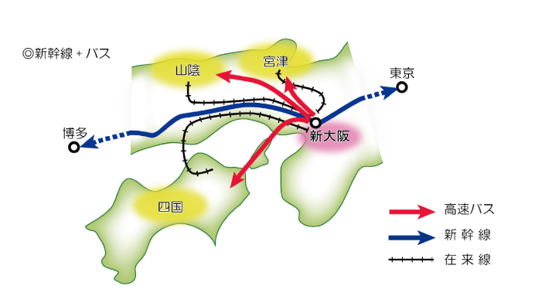
広域における大阪の高速バス需要
新幹線＋高速バスの需要
国土の「肋骨軸」＝鉄道より高速バスの方が便利なケースがある
大阪～四国（特に徳島）方面、中国道沿線、山陰方面
→直通の航空路線がない区間では
「新幹線＋高速バス」乗り継ぎが
有効
【例】東海道山陽新幹線沿線（静岡、
中京など）～北近畿、山陰、四国
新幹線駅へのアクセスが不十分な地域（京阪沿線など）と、新大阪駅との結節強化
【他地域事例】
・福岡～（新八代乗り換え）～宮崎：
新幹線と高速バスとの乗継乗車券をJR九州が販売
・溝の口（川崎市高津区）～新横浜：
私鉄沿線と新幹線駅を直結

Slide 12
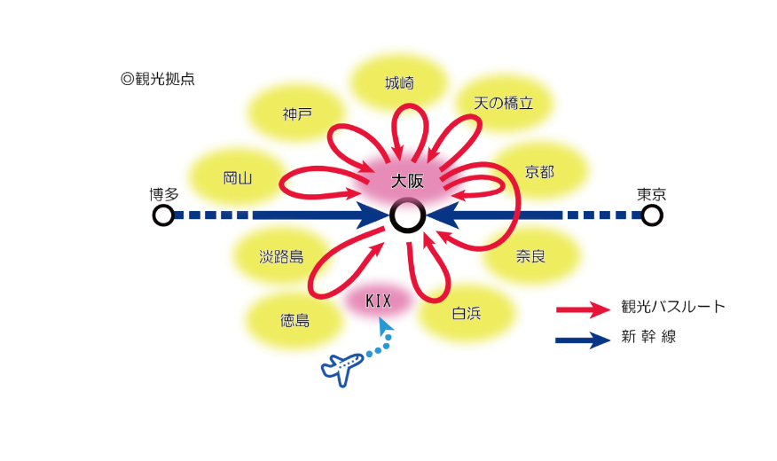
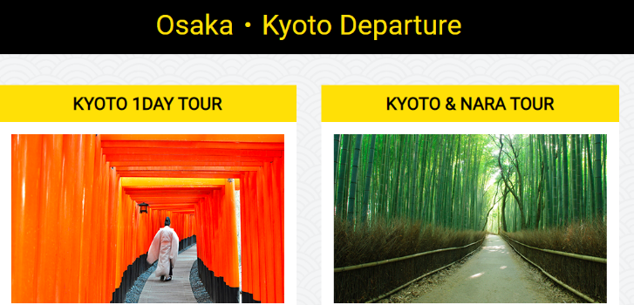
大阪における高速バス以外の需要
観光拠点としての大阪
従来型の「定期観光バス」（外国語コースを含む）
バス事業者が自社の営業区域で運行 【例】京都市内観光は京阪バス
「大阪市に宿泊し日帰りで京都観光」ニーズに非対応
近年、旅行会社による、大阪発着の
「KYOTO（KYOTO&NARA）１Day」コースが増加
※現在、新型コロナの影響で休止中
FIT向け、大阪発京都、奈良への着地型ツアー（画像：神姫バスツアーズ）

Slide 13
新大阪におけるバス発着拠点の可能性

Slide 14
望まれるバスターミナルの要件
①立地の要件＝真の交通結節
利用者（旅客）のアクセス
バス（車両）のアクセス
鉄道各線との乗り換えが容易なターミナル駅に近接
高速バス、着地型ツアー
→JR在来線、私鉄、地下鉄
貸切バスの「受け」→新幹線
鉄道駅との容易な徒歩アクセス
高速道路と近接
幹線道路と容易な接続（信号制御がない方が望ましい）
市場（社会）への発信
集約化
→わかりやすさとシンボル性
②施設・設備の要件＝持続可能な施設
施設
事業性
多様なバス事業主体を受け入れ可能な規模
将来的な需要増大や縮小に備え、転用可能な施設設計
維持管理だけでなく、質が高く多様なサービスを提供
入線料収入のみに依存しない事業モデル

Slide 15
新大阪のBTの成功に向けて
①新大阪のポテンシャル
新御堂筋からの直接ランプ接続が実現すれば、大阪で最も便利な高速道路アクセスを望める
新幹線、JR在来線、私鉄、地下鉄の乗り入れによる鉄道乗換が便利
→大阪市発着の多くの路線が経由し、さらに新規路線や増便も期待
②配慮すべき内容
動線
鉄道改札、および街との歩行者アクセスの動線
新御堂筋との車両アクセス、イグレス（1ヶ所に集約する際は重要）
施設
高速バス（昼行／夜行）、貸切バス（着地型ツアー／発地型ツアー／「受け」）など多用途な施設設計
柔軟な転用を可能とする空間設計（乗降空間⇔収益施設）
事業、運用
BTの経営を安定させ、利用者の利便性を高める収益施設を併設
低コストのオペレーションを実現する自動の車両管制、旅客案内設備

